Slide 1
社会統計
第８回：多重比較
寺尾 敦
青山学院大学社会情報学部
atsushi@si.aoyama.ac.jp

Slide 2



7.10. 処理水準間の平均の差を
検定する
分散分析の結果，興味ある要因（３水準以上）の効果が有意であったとする．
このことは，どこかの水準間で，母集団平均が異なることを意味する．３水準の場合，つぎのうち少なくともひとつが真．
どの水準間に差があるのだろうか？
$$μ_{1}≠μ_{2}$$
$$μ_{1}≠μ_{3}$$
$$μ_{2}≠μ_{3}$$

Slide 3
検定を繰り返すことの問題点
２水準の組み合わせそれぞれにおいて，母集団平均に差がないという帰無仮説の検定を行ってはどうか？
この問題点は，前回の講義で説明した，分散分析のかわりに t 検定を繰り返すことの問題点と同じ．
  検定の多重性：有意水準（確率）を α としたとき，どこかの比較において第１種の誤りを犯す確率は，α よりも大きくなってしまう．

Slide 4
多重比較
多重比較（multiple comparison）：３水準以上ある要因の効果が有意であったとき，どの水準間に差があるのかを明らかにするための統計的仮説検定の方法．
検定の多重性によって第１種の誤りを犯す確率が大きくなることを防ぐために，棄却限界値の調整など，何らかの工夫を行う．
  検定を繰り返しても，全体としての有意水準が α を超えないようにする．
Notes:
参考：永田靖・吉田道弘『統計的多重比較法の基礎』p.20，古橋武『統計・多変量解析とソフトコンピューティング』

Slide 5



多重比較では，帰無仮説の集まり（帰無仮説族あるいはファミリーと呼ぶ）について，検定をまとめて行う．設定したファミリーについて，結論をまとめて出す．
  例：１要因３水準の実験計画の場合，次の３つの帰無仮説（部分帰無仮説）から構成されるファミリーを考えることができる．
$$μ_{1}=μ_{2}$$
$$μ_{1}=μ_{3}$$
$$μ_{2}=μ_{3}$$

Slide 6
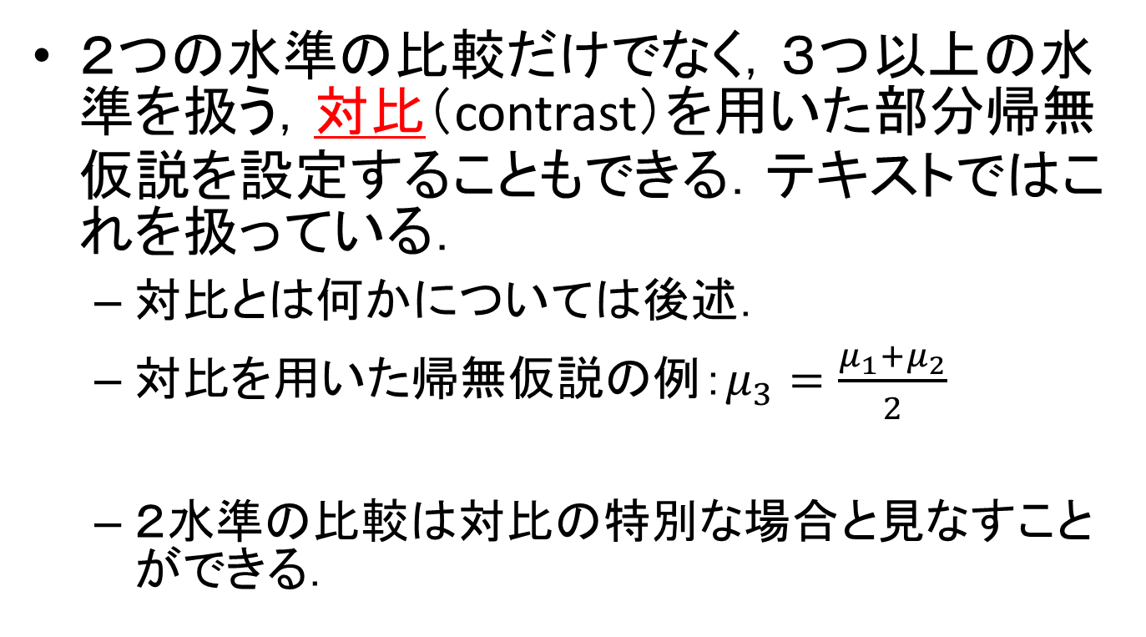
対比
２つの水準の比較だけでなく，３つ以上の水準を扱う，対比（contrast）を用いた部分帰無仮説を設定することもできる．テキストではこれを扱っている．
  対比とは何かについては後述．
  対比を用いた帰無仮説の例：$μ_{3}=\frac{μ_{1}+μ_{2}}{2}$
  ２水準の比較は対比の特別な場合と見なすことができる．

Slide 7
計画的比較と事後的比較
計画的比較（planned comparison）：興味ある比較があらかじめ決まっている．データを集める前に，どのような比較を行うかを決めておかなければならない．分散分析を行うより前に比較のための検定を実行してよい．
事後的比較（post hoc comparison）：データを集めた後で，どのような比較を行うか決める．しばしば，すべての水準の組み合わせについて比較を行う．
  事後比較のことを「多重比較」と呼ぶこともある．
Notes:
参考：Keppel, Saufley, & Tokunaga (1992). Design & analysis: A student’s handbook. P.141

Slide 8
多重比較の方法
多重比較には，現在はすでに使われなくなった方法も含めて，さまざまな方法がある．
  計画的比較では，ダネットの方法が推奨される．
  事後的比較（一般に，２つの水準の組み合わせすべてについて検定を行う）では，テューキーの方法が推奨される．
  対比の検定に興味がある場合，シェフェの方法を行う．
Notes:
参考：『Q & A で知るデータ解析』 Question 36, 37
『統計的多重比較の基礎』

Slide 9

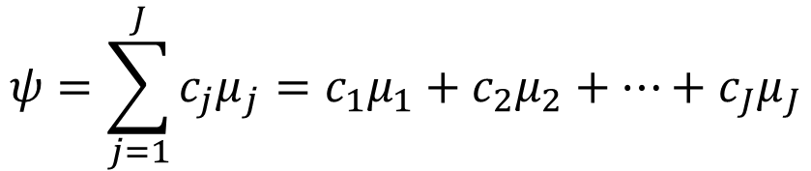
対比を使った多重比較
水準数が J のときの対比（contrast）ψ（プサイ）：
シェフェの検定：対比係数 c_{j} を決めて興味ある対比を表現し，対比がゼロであるという帰無仮説を検定する．
$$ψ=\sum_{j=1}^{J}{c_{j}μ_{j}}=c_{1}μ_{1}+c_{2}μ_{2}+⋯+c_{J}μ_{J}$$
$$\sum_{j=1}^{J}{c_{j}}=0$$

Slide 10
実験例（架空）
Research Question: 他の人から監視されていると，課題達成は低下するのか？
１要因３水準の実験計画
  他者が監視している「監視条件」（母平均μ₃）と，監視のない「監視なし条件」を設定し，パズル課題でのパフォーマンスを比較する．監視なし条件は２種類設定する．監視はしていないが近くに他者が存在する「監視なし―共作業条件」（母平均μ₂ ）と，他者が存在しない「監視なし―隔離条件」（母平均μ₁ ）．

Slide 11
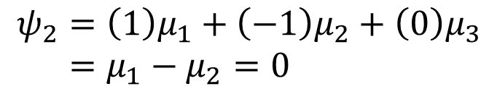

対比と帰無仮説
対比１と帰無仮説：監視条件を，２つの監視なし条件と比較．
  H₀:
対比２と帰無仮説：２つの監視なし条件を比較．
  H₀:
  $$ψ_{1}=\left(1\right)μ_{3}+\left(−\frac{1}{2}\right)μ_{1}+\left(−\frac{1}{2}\right)μ_{2}=μ_{3}−\frac{μ_{1}+μ_{2}}{2}=0$$
$$ψ_{2}=\left(1\right)μ_{1}+\left(−1\right)μ_{2}+\left(0\right)μ_{3}=μ_{1}−μ_{2}=0$$

Slide 12

可能な対比は無限にある．その中で，意味のある対比はごくわずか．
  （おそらく）意味のない対比の例：
帰無仮説のファミリーは無限の対比を含む．その中から，意味のある（興味のある）ものだけについて検定を行う．
$$0.3μ_{1}+0.2μ_{2}−0.5μ_{3}$$

Slide 13
興味ある対比があらかじめ決まっている．この意味で計画的比較であると考えられる．
しかし，一般には，シェフェの方法は事後的比較の方法に分類されている．その理由は，
  分散分析で有意になった要因（３水準以上）についてのみ，対比の検定を行うため．
  データを集めた後に，対比をいくらでも追加して検討できるため．（ファミリーは無限の対比）

Slide 14
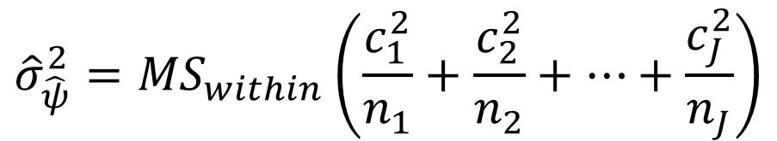


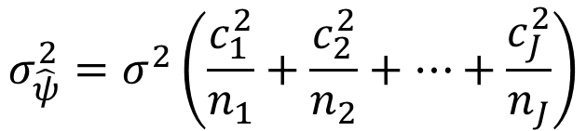

検定統計量
対比，および，その分散の推定量
$$\hat{ψ}=c_{1}{\overline{y}}_{1}+c_{2}{\overline{y}}_{2}+⋯+c_{J}{\overline{y}}_{J}$$
$${\hat{σ}}_{\hat{ψ}}^{2}={MS}_{within}\left(\frac{c_{1}^{2}}{n_{1}}+\frac{c_{2}^{2}}{n_{2}}+⋯+\frac{c_{J}^{2}}{n_{J}}\right)$$
$$V\left(c_{j}{\overline{y}}_{j}\right)=c_{j}^{2}∙\frac{σ^{2}}{n_{j}}$$
$$σ_{\hat{ψ}}^{2}=σ^{2}\left(\frac{c_{1}^{2}}{n_{1}}+\frac{c_{2}^{2}}{n_{2}}+⋯+\frac{c_{J}^{2}}{n_{J}}\right)$$
$$E\left[{MS}_{within}\right]=σ^{2}$$

Slide 15

検定統計量：$t=\frac{\left|\hat{ψ}\right|}{{\hat{σ}}_{\hat{ψ}}}$
  棄却限界値： $c.v.=\sqrt{\left(J−1\right)\left(F_{J−1,N−J}\right)}$
分散分析で用いた F 分布の棄却限界値

Slide 16
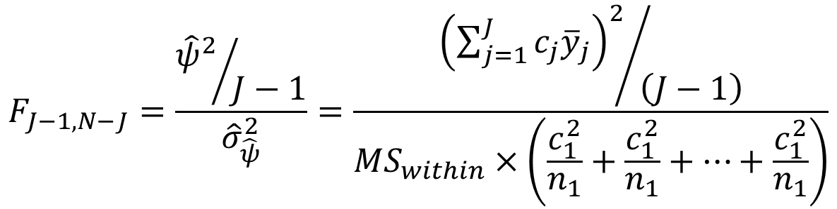
検定統計量として，以下の F 統計量を用いてもよい．自由度および棄却限界値は分散分析でのものと同じ．
$$F_{J−1,N−J}=\frac{{{\hat{ψ}}^{2}}/{J−1}}{{\hat{σ}}_{\hat{ψ}}^{2}}=\frac{{{\left(\sum_{j=1}^{J}{c_{j}{\overline{y}}_{j}}\right)}^{2}}/{\left(J−1\right)}}{{MS}_{within}×\left(\frac{c_{1}^{2}}{n_{1}}+\frac{c_{1}^{2}}{n_{1}}+⋯+\frac{c_{1}^{2}}{n_{1}}\right)}$$

Slide 17
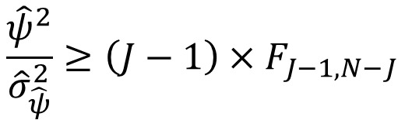
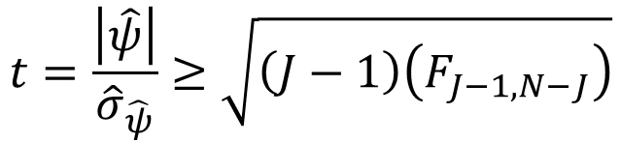

データから計算される t 統計量と棄却限界値との比較では，以下の不等式を評価している．
不等式の両辺（いずれも正）を２乗すると
$$t=\frac{\left|\hat{ψ}\right|}{{\hat{σ}}_{\hat{ψ}}}≥\sqrt{\left(J−1\right)\left(F_{J−1,N−J}\right)}$$
$$\frac{{\hat{ψ}}^{2}}{{\hat{σ}}_{\hat{ψ}}^{2}}≥\left(J−1\right)×F_{J−1,N−J}$$
$$\frac{{{\hat{ψ}}^{2}}/{J−1}}{{\hat{σ}}_{\hat{ψ}}^{2}}≥F_{J−1,N−J}$$

Slide 18
対比係数の決め方
まとめて扱いたい水準は同符号にする
比較したい水準は異符号にする
考慮しない水準はゼロにする
総和がゼロになるようにする
  参考：Crawley, M. J. 『統計学：Rを用いた入門書（改訂第２版）』（共立出版）p.236

Slide 19
分散分析と多重比較との関係
シェフェの方法は分散分析の結果と矛盾しない．
  無数にある対比から計算される F 統計量の最大値が，分散分析での F 統計量を超えない．（第１種の誤りを統制）
  １元配置分散分析の結果が有意でないなら，シェフェの方法で有意な対比は存在しない．
分散分析の結果が有意であったときのみ，シェフェの方法による多重比較を行う．

Slide 20
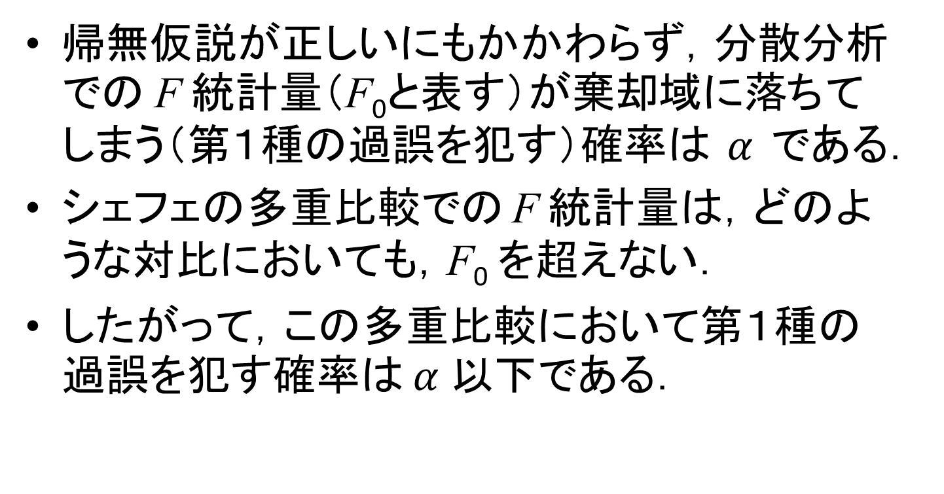
帰無仮説が正しいにもかかわらず，分散分析での F 統計量（F₀と表す）が棄却域に落ちてしまう（第１種の過誤を犯す）確率は $α$ である．
シェフェの多重比較での F 統計量は，どのような対比においても，F₀ を超えない．
したがって，この多重比較において第１種の過誤を犯す確率は $α$ 以下である．
Notes:
永田・吉田『統計的多重比較法の基礎』p.54-55

Slide 21
一般に，分散分析と多重比較は，用いる統計量が異なるので，別の検定である．
  シェフェの方法は例外的．
分散分析を行って，３水準以上ある要因の主効果が有意であったときに多重比較を行うことが多い．しかし，２つの異なった検定を併用すべきでないという主張もある．
Notes:
永田・吉田『統計的多重比較法の基礎』4節，繫枡・柳井・森『Q & A で知る統計データ解析』Q36, 37

Slide 22
練習問題
他者の監視とパフォーマンスの関係を調べた（架空の）実験において，前述した２つの対比に関する多重比較を行う．テキスト 7.10.2 で計算が実行されているから，それを自分でたどってみる．
  検定統計量の計算式を覚える必要はない．対比の構成方法は理解すること．

Slide 23
理解確認のポイント
何のために多重比較を行うのか，理解できましたか？
  分散分析だけでは，どの水準間で母集団平均が異なるのか，特定できない．
検定の多重性の問題を回避するため，帰無仮説族（ファミリー）について検定を行うことが理解できましたか？

Slide 24
対比とは何か，数式で表現することができますか？
対比係数を適切に決めることができますか？
シェフェの方法が分散分析の結果と矛盾しないとは，どういうことか説明できますか？

